Slide 1
Kehon energiantuotto

Slide 2
Lihasten tehtävät
liikkeiden mahdollistaminen
tuki- ja suojelutehtävät
muodon antaja
lämmöntuotanto
energian varastointi
veren virtaus laskimoissa sydämeen päin

Slide 3
Energia-aineenvaihdunta
  *Solut voivat tuottaa energiaa;
  hiilihydraateista / glukoosista, joka on varastoituneena glykogeenina lihaksissa ja maksassa. Sitä on yleensä noin 1% lihasten painosta, josta saadaan noin 4000-5000 kJ energiaa.
  rasvoista / rasvahapoista ja glyserolista jotka ovat rasvakudokseen varastoituna. Niistä normaalipainoinen 75kg mies saa noin 300 000 kJ energiaa
  proteiineista / aminohapoista

Slide 4
Tärkeitä lyhenteitä
ATP – adenosiinitrifosfaatti. Elimistön tärkein energianlähde. Sen varastot ovat pienet ja ison molekyylikokonsa vuoksi sitä ei voida varastoida hyvin.
KP – kreatiinifosfaatti. Tärkeä energian lähde. Energia saadaan nopeasti käyttöön.
ADP – adenosiinidifostaatti. Energiasidoksestaan luopunut energiamolekyyli

Slide 5
Anaerobinen energiantuotto
anaerobisella energiantuotolla tarkoitetaan lihasten välittömien energialähteiden vapauttamista hapettomassa prosessissa.
Tämä on nopein, lyhyin ja tehokkain, mutta rajallinen energiantuottotapa.
Nämä energiavarastot käytetään loppuun muutaman kymmenen sekunnin maksimaalisessa suorituksessa.
Se on merkittävä energiantuottotapa lyhyissä maksimisuorituksissa, mutta myös yli 60-70 % maksimaalisesta aerobisesta tehosta olevissa pitkäkestoisissa suorituksissa.

Slide 6
Aerobinen eli palamalla aikaansaatu energiatuotanto
tapahtuu aina mitokondrioissa
polttoaineena toimivat energiaravintoaineet
(hiilihydraatit, rasvat, valkuaisaineet)
täällä ladataan myös ATP- ja KP-varastot
kaikki aineet muutetaan ensin samanlaisiksi aineiksi (aktiivinen etikkahappo), jotka sitten poltetaan solun sisällä, mitokondriossa toimivassa Krebsin syklissä (eli sitruunahappokierrossa)
happi on olennainen ja välttämätön osa viimeistä vaihetta
saatavan energian määrä riippuu poltettavasta aineesta (hiilihydraatit, rasvat, valkuaisaineet). Gramma rasva sisältää yli puolet enemmän energiaa, kuin grammahiilihydraattia tai proteiinia.
proteiineja ei käytetä energian tuotantoon, kuin äärimmäisen rankoissa suorituksissa
ylimääräisestä energiasta syntyy lämpöä

Slide 7
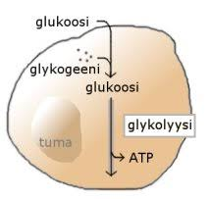
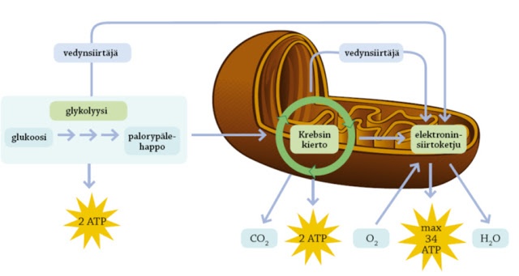
Glykoosi, glykogeeni, glukolyysi
Glukoosi = sokeri
Glykogeeni = soluissa olevat glukoosivarastot
Glukolyysi = glukoosin hajoamisreaktio

Slide 8
Aerobisen ja anaerobisen energiantuoton vertailu
Aerobinen
  saadaan suuria määriä energiaa (18 kertaa)
  aktivoituu hitaasti
  suuret varastot
  kuona-aineet hiilidioksidi ja vesi, ei muodostu maitohappoa
  palautumisaika pitkä
Anaerobinen
  aktivoituu nopeasti
  suuri teho
  kuluttaa suuria määriä energiaa
  laktaatti
  palautumisaika nopea

Slide 9
Energia-aineenvaihdunta
Energialähde
ATP
KP
Glykogeeni
Glukoosi
Rasvat
Sijainti
Lihaksessa
Lihasten ulkopuolella
Tuottotapa
Anaerobinen
Aerobinen
Seuraus
Maitohappo/happivaje
Suorituksen kesto
Lyhytaikainen tehosuoritus
Pitkäkestoinen
Varaston kesto
2-3 s
15 s
1-2 s
30 min
> 30 min
Palautumisaika
Heti
3-5 min
15-60 min
1-3 vrk
1-3 h

Slide 10
Lihaksen energiatuoton jakautuminen
%
100
ATP
KP
Aerobinen energia
(palaminen)
50
Glykolyysi
(hajotus)
0
10
120
s

Slide 11
